Slide 1
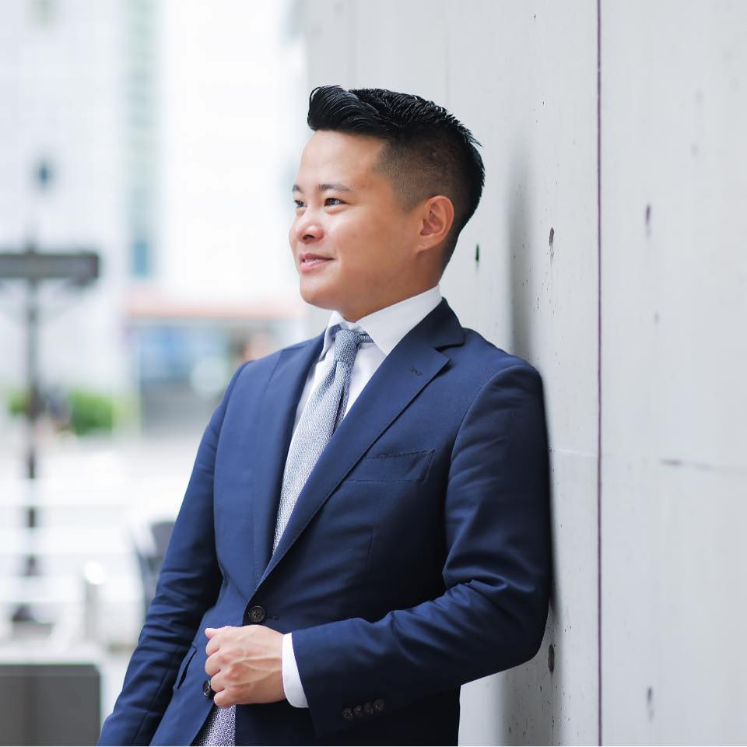
年平均利回り１５％の資産形成アドバイザー
川田 勝雄 様
確かな経験と顧客に寄り添った丁寧な対応がスゴイ！
金融リテラシーの低い私や妻にも分かりやすく
説明してくれました。
弊社が取引をして１年くらいですが、
定期的に連絡をして様々な相談に乗ってくれます。
資産も順調に増え、安心して任せられる方です！
余剰資金のある会社経営者がいたら勧めてあげたいです！
2023.1.18
地球にやさしい電気工事 佐藤愼哉

